Slide 1

gastcollege 6
Bon Bini studenten!

Slide 2


Slide 3

Wat gaan we vandaag doen?
Voedselketen
Microplastics-Microbeads
Proefjes
Beat the Microbeads
Pair-Up
Wat heb je deze module geleerd?
After opdracht
Overige opdrachten
Programma 7 maart UniekCuraçao

Slide 4
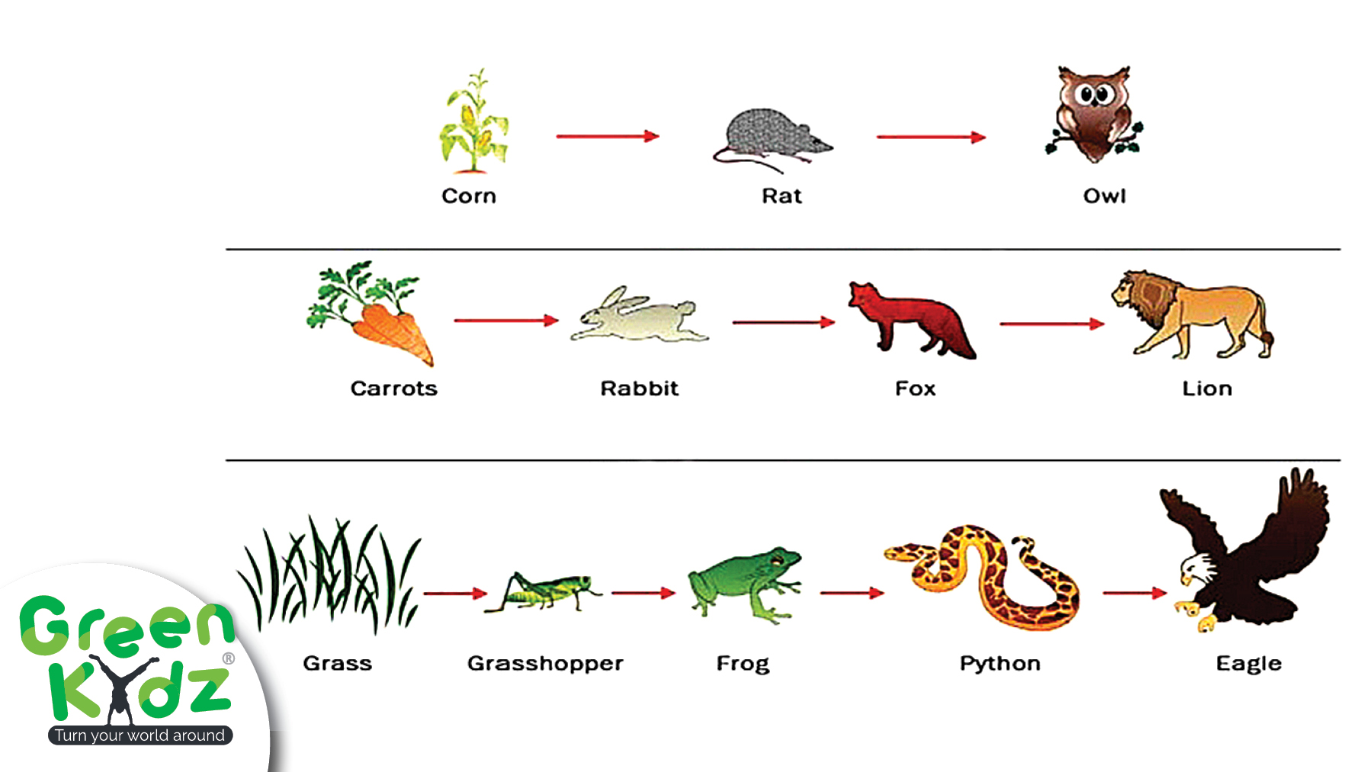
Voedselketen

Slide 5
Wat is een voedselketen?
Een voedselketen is de manier waarop we de natuur ordenen: wie eet wie?
De voedselketen begint met de laagste dieren: insecten. De kleinste (bijv. bladluis) worden gegeten door die iets grotere (bijv. lieveheersbeestjes). Die worden weer door grotere opgegeten en ga zo maar door. Tenslotte worden de grootste insecten door veldmuisjes opgegeten.
Er zijn verschillende varianten, maar uiteindelijk staat de mens in deze tijd bovenaan in de voedselketen.
Degenen die jagen noemen wij .......
Degenen die worden gegeten noemen we de .......
De roofdieren worden gegeten door grotere en sterkere jagers en de prooi eet ook weer zelf kleinere wezens op. In de praktijk is het vaak zo dat (vleeseters) en (alleseters) achter (planteneters) aanjagen.

Slide 6
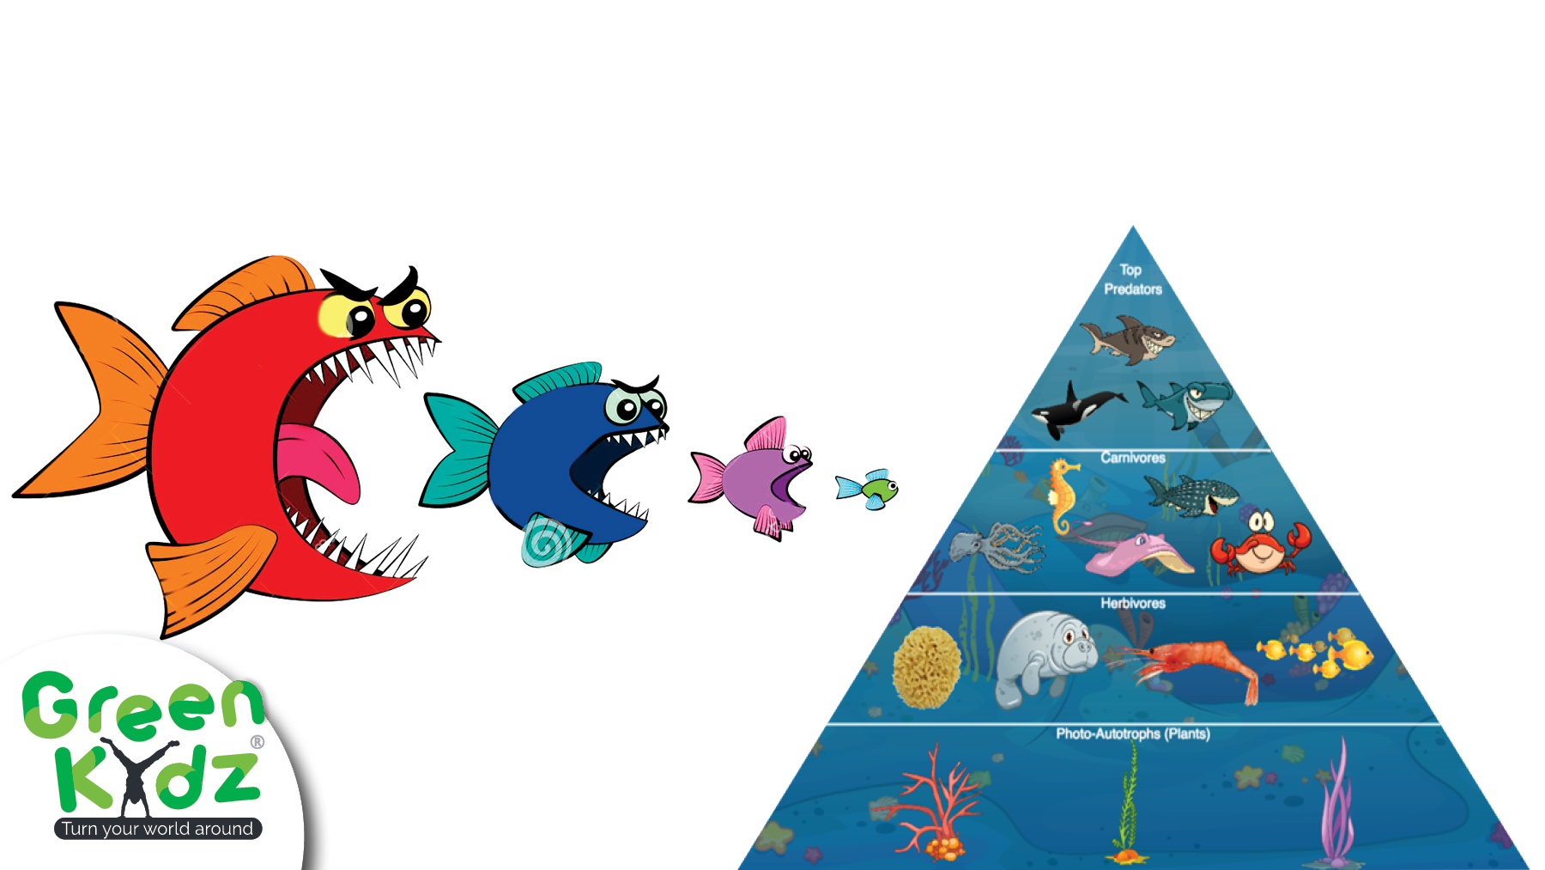
Voedselpiramide

Slide 7
Wat zijn microplastic beads?
Micro plastic beads zijn kleine plastic bolletjes van 5 µm tot 1 mm die aan verzorgingsproducten worden toegevoegd voor het scrubbende, reinigende effect. Je vindt ze in bijv. in gezichtsscrub, zepen en tandpasta. De bolletjes worden gemaakt van verschillende soorten, polypropeen (PP), polyethyleen (PE), polyethyleentereftalaat (PET), nylon, PTFE (Teflon) en polymethyl methaacrylaat (PMMA, plexiglas).
Micro plastic beads zijn alle plastic deeltjes kleiner dan 5 mm. Primaire bronnen van microplastics zijn bijvoorbeeld reinigingmiddelen en allerlei industriële toepassingen bijv. electronica, auto’s en de medische wereld. Secundaire bronnen zijn bijvoorbeeld grotere stukken landbouwplastic, bouwfolie of verpakkingsmateriaal waaruit door UV-afbraak microplastics ontstaan die steeds verder uit elkaar vallen.
Microplastics komen ook in het milieu door het wassen van bijv. materialen als nylon, polyester en acryl.

Slide 8
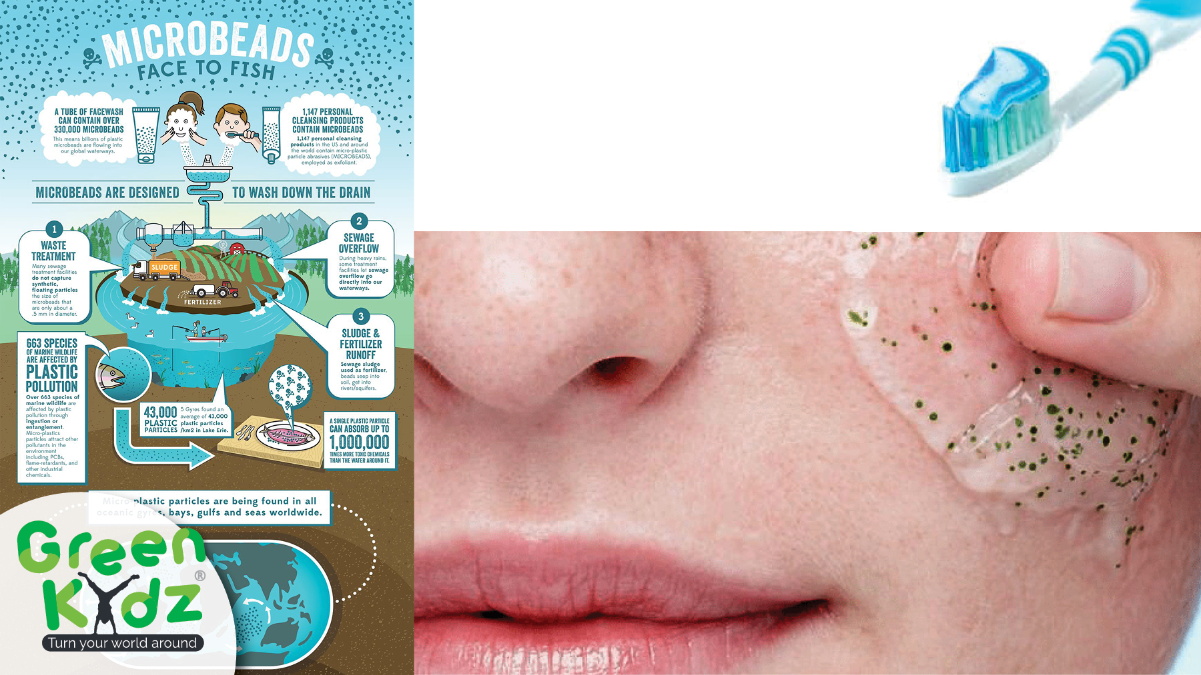
Microbeads en microplastic
Schoonheidsproducten

Slide 9
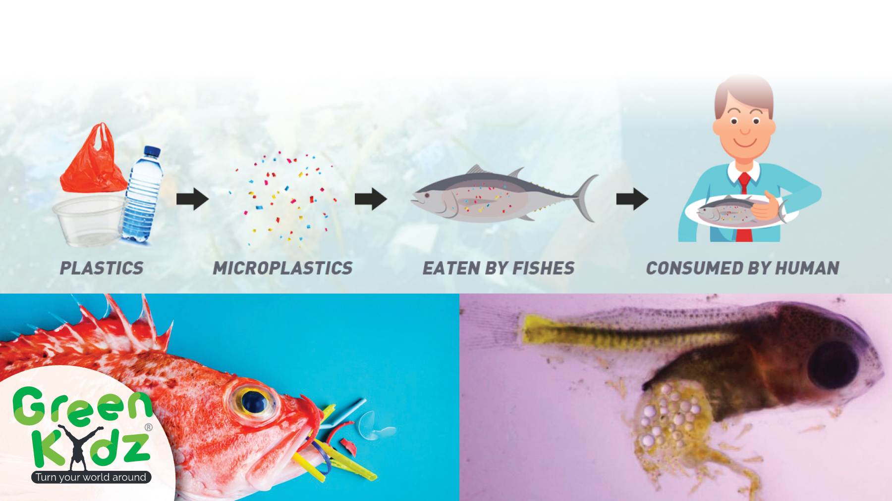
Microbeads en microplastic
Voedsel

Slide 10

Proef met microbeads
Jullie gaan zelf testen of er in tandpasta of doucheschuim ook plastic bolletjes zitten.
Neem daarvoor een verzorgingsproduct en los een flinke lepel op in een bakje water.
Roer goed tot alles is opgelost en giet het water vervolgens in een koffiefilter.
Wacht tot al het water is weggezakt en bekijk de inhoud van het zakje. Witte of blauwe spikkels? Dat zijn microbeads!
Kijk op de website ‘Beat the Microbead’ voor lijsten van alle verzorgingsproducten waar wel of geen plastic in zit.
Ook kun je de app downloaden die de streepjescode van flacons en tubes scant en direct laat weten of het product microbeads bevat.

Slide 11
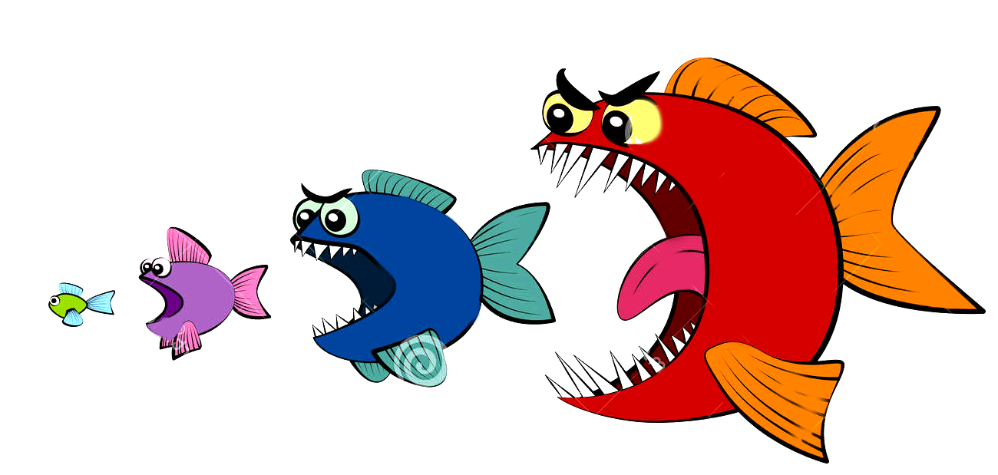
Wat hebben we geleerd vandaag?
Voedselketen
Microplastics-Microbeads
Proefjes
Beat the Microbeads
Pair-Up

Slide 12

Vragen?
De resterende tijd kun je werken aan je ‘After-opdracht’

